Slide 1
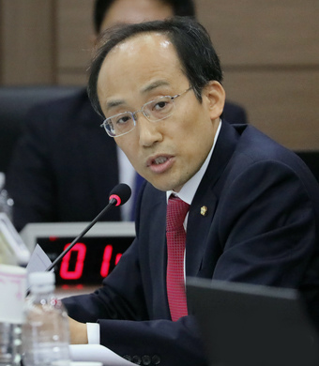

2017 기획재정위원회 종합감사
추경호
국회의원
(대구광역시 달성군)

Slide 2



국회의원 추경호
우리 어선 나포 과거정부 대응
연안호 사건
2009.7.30 나포 / 당일, 통일부 전통문 발송
2010.8.8 나포/ 8.11 적십자, 전통문 발송
대승호 사건

Slide 3
국회의원 추경호
공공기관 인사원칙 무시하는 내로남불 정부
◈ 공공기관 채용비리 조사는 5년만?
▷ 부정부패 근절이 아닌 정치보복에 방점을 둔 것
◈ 공공기관 인사 공정하게 하겠다면서, 임기 남은 기관장 사퇴 압박
▷ 전형적인 내로남불
◈ 공공기관 노조가 사퇴촉구한 기관장 10명 중 5명, 실제로 사퇴
▷ 공기업 기관장 임면권, 노조가 가지고 있나?

Slide 4
국회의원 추경호
기관장 공석인 공기업 현황
기관명 | 성명(종전) | 임기 종료일자 | 의원 면직일자 |  | 잔여임기 | 임명권자
한국전력기술(주) | 공석 (박구원) | 16.10.14 | 17.9.5 |  |  | 대통령
한국동서발전(주) | 공석 (김용진) | 19.01.25 | 17.6(現 기재부2차관)
해양환경관리공단 | 공석 (장 만) | 18.02.03 | 17.9 | 약 4개월
한국가스공사 | 공석 (이승훈) | 19.04.03 | 17.7.21 | 약 20개월
한국남동발전(주) | 공석 (장재원) | 19.11.16 | 17.9.19 | 약 26개월
한국남부발전(주) | 공석 (윤종근) | 19.01.25 | 17.9.19 | 약 16개월
한국도로공사 | 공석 (김학송) | 17.12.09 | 17.7 | 약 4개월
한국철도공사 | 공석 (홍순만) | 19.05.09 | 17.7.28 | 약 21개월
※ 최근 의원면직된 기관장의 평균 잔여임기는 약 15개월

Slide 5
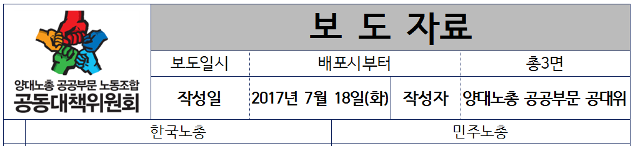
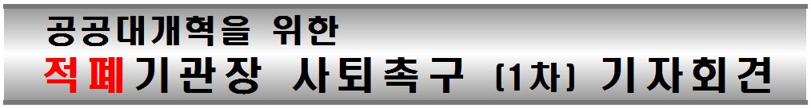
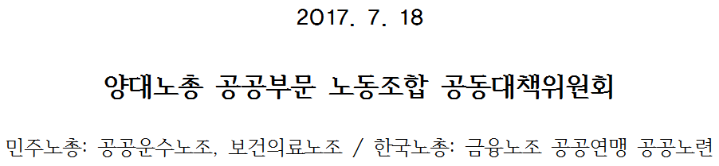
국회의원 추경호
양대노총 적폐기관장 사퇴요구

Slide 6
국회의원 추경호
양대노총과 文정부의 협업?
대상 | 기관장 | 사유 | 사직여부
한국가스공사 | 이승훈 | 성과연봉 미폐기 등 | 17.7.21 사직
한국철도공사 | 홍순만 | 성과연봉 미폐기 등 | 17.7.28 의원면직
한국노동연구원 | 방하남 | 전 정부 장관으로 노동개악 지휘 등 | 17.8.31 사직
한국보훈복지의료공단 | 김옥이 | 성과연봉 미폐기 등 | 17.8.31 의원면직
한국석유공사 | 김정래 | 성과연봉 미폐기 등 | 17.9 의원면직(채용비리)
서울대병원 | 서창석 | 백남기 농민 사망진단서 조작관여 의혹 등 | 현직
코레일유통 | 유제복 | 新정부 정책수행 거부 등 | 현직
동서발전 | 박희성(상임이사) | 성과연봉 미폐기 등 | 현직
한국수산자원관리공단 | 정영훈 | 新정부 정책수행 거부 등 | 현직
대한법률구조공단 | 이 헌 | 세월호 특조위 부위원장시 활동 방해 등 | 현직
※ 7.18 기자회견 후 세 달 사이 10명 중 5명 사퇴 => “勞 & 文의 협업 시동?”

Slide 7
국회의원 추경호
기관장 有 공기업
기관장 空 공기업
기관명 | 성명 | 시작일 | 종료일 | 임명권자 | 면직일
한국조폐공사 | 김화동 | 14.04.09 | 17.04.08 | 대통령
한국방송광고진흥공사 | 곽성문 | 14.09.26 | 17.09.25 | 주무장관
한전KDN(주) | 임수경 | 14.10.21 | 17.10.20 | 대통령
(주)한국가스기술공사 | 이석순 | 14.10.25 | 17.10.24 | 대통령
울산항만공사 | 강종열 | 14.10.27 | 17.10.26 | 주무장관
주택도시보증공사 | 김선덕 | 15.01.09 | 18.01.08 | 주무장관
한국전력공사 | 조환익 | 12.12.17 | 18.03.27 | 대통령
부산항만공사 | 우예종 | 15.07.31 | 18.07.30 | 주무장관
한국관광공사 | 정창수 | 15.08.10 | 18.08.09 | 대통령
한국광물자원공사 | 김영민 | 15.11.24 | 18.11.23 | 대통령
그랜드코리아레저(주) | 이기우 | 15.11.30 | 18.11.29 | 대통령
인천국제공항공사 | 정일영 | 16.02.02 | 19.02.01 | 대통령
한국공항공사 | 성일환 | 16.03.25 | 19.03.24 | 대통령
한국토지주택공사 | 박상우 | 16.03.25 | 19.03.24 | 대통령
한국지역난방공사 | 김경원 | 16.07.04 | 19.07.03 | 대통령
한국수자원공사 | 이학수 | 16.09.23 | 19.09.22 | 대통령
제주도시개발센터 | 이광희 | 16.11.08 | 19.11.07 | 주무장관
대한석탄공사 | 백창현 | 16.11.15 | 19.11.14 | 대통령
한국수력원자력(주) | 이관섭 | 16.11.15 | 19.11.14 | 대통령
한국마사회 | 이양호 | 16.12.19 | 19.12.18 | 대통령
한전KPS(주) | 정의헌 | 17.01.25 | 20.01.24 | 대통령
인천항만공사 | 남봉현 | 17.02.06 | 20.02.05 | 주무장관
여수광양항만공사 | 방희석 | 17.03.17 | 20.03.16 | 주무장관
기관명 | 성명(종전) | 시작일 | 종료일 | 임명권자 | 면직일
한국전력기술(주) | 공석(박구원) | 13.10.15 | 16.10.14 | 대통령 | 17.09.05
해양환경관리공단 | 공석(장 만) | 15.02.04 | 18.02.03 | 대통령 | 17.09
한국가스공사 | 공석(이승훈) | 17.04.04 | 19.04.03 | 대통령 | 17.07.21
한국감정원 | 공석(서종대) | 14.03.03 | 17.03.02 | 대통령 | 17.02.28 해임
한국남동발전(주) | 공석(장재원) | 16.11.17 | 19.11.16 | 대통령 | 17.09.19
한국남부발전(주) | 공석(윤종근) | 16.01.26 | 19.01.25 | 대통령 | 17.09.19
한국도로공사 | 공석(김학송) | 13.12.10 | 17.12.09 | 대통령 | 17.07
한국동서발전(주) | 공석(김용진) | 16.01.26 | 19.01.25 | 대통령 | 17.06 (現 기재부2차관)
한국서부발전(주) | 공석(정하황) | 16.11.17 | 19.11.16 | 대통령 | 17.09.19
한국석유공사 | 공석(김정래) | 16.02.02 | 19.02.01 | 대통령 | 17.09
한국중부발전(주) | 공석(정창길) | 16.01.26 | 19.01.25 | 대통령 | 17.09.19
한국철도공사 | 공석(홍순만) | 16.5.10 | 19.5.9 | 대통령 | 17.07.28 사퇴
예비 의원면직 대상 명단?

Slide 8
국회의원 추경호
공기업 기관장의 해임사유
제25조(공기업 임원의 임면) ① 공기업의 장은 제29조의 규정에 따른 임원추천위원회(이하 “임원추천위원회”라 한다)가 … (중략) … 주무기관의 장이 임명한다.
② ~ ④ (생 략)
⑤ 공기업의 장은 제22조제1항·제35조제3항 및 제48조제8항에 따라 그 임명권자가 해임하거나 정관으로 정한 사유가 있는 경우를 제외하고는 임기 중 해임되지 아니한다.
공기업 기관장의 임기 중 해임사유
① 이사회 의결로 주무기관의 장에게 해임건의 요청 (법령‧정관 위반, 직무태만 등)
② 주무기관의 장이 공운위 의결 거쳐 해임 또는 임명권자에게 해임건의 요청
(직무 미이행 및 직무태만 등)
③ 기재부장관이 공운위 의결을 거쳐 임명권자에게 해임건의 요구(경영실적 부진)

Slide 9
국회의원 추경호
2018~2060 수정 장기재정전망(국회예산정책처)
194%
문재인 정부
주요사업 추가
152%
기존제도 유지
GDP 대비 국가채무비율
42%p
①공무원 증원(17.4만명)
②아동수당 도입
③기초연금 인상
④최저임금 인상분 지원
39.5%

Slide 10


국회의원 추경호
주요사업 시행에 따른 생산가능인구 1인당 조세부담액
구 분 | 2016년 | 2060년 (현재가치 환산)
기존 제도 유지시 | 796만원 | 9,698만원
문재인 정부 주요사업 추가시 | 796만원 | 1억 2,873만원
12배
16배

Slide 11



국회의원 추경호
주요사업 시행에 따른 50세 시점의 조세부담액
구 분 |  | 50세 시점의 조세부담액 - 현재가치(명목가치) -
사회 초년생(27살) | 2040년 (23년 후) | 지금 자기 세금의 7배(16배) 5,329만원
고교 1학년(17살) | 2050년 (33년 후) | 지금 부모 세금의 11배(38배) 8,825만원
7살 아이 | 2060년 (43년후) | 지금 부모 세금의 16배(79배) 1억 2,873만원

Slide 12
국회의원 추경호
중장기 재정전망 전제 비교
전 제 | 국회예산정책처 (2016.8) | 기획재정부 (2015.12)
실질성장률 | 2016~2060 : 2.0% | 2016~2060 : 1.9%
 | 2016~2020 : 3.1% | 2016~2020 : 3.6%
 | (실적) 2016 : 2.8% 2017 : 3.0% ? | (실적) 2016 : 2.8% 2017 : 3.0% ?
인구변화 | 통계청 장래인구추계 (2011년, 중위) 생산가능인구 2016년부터 감소 총인구 2030년부터 감소 | (좌 동)

Slide 13
국회의원 추경호
2018~2060 수정 장기재정전망(국회예산정책처)
194%
문재인 정부
주요사업 추가
152%
기존제도 유지
GDP 대비 국가채무비율
42%p
①공무원 증원(17.4만명)
②아동수당 도입
③기초연금 인상
④최저임금 인상분 지원
39.5%

Slide 14
국회의원 추경호
주요사업 시행에 따른 생산가능인구 1인당 조세부담액
구 분 | 2016년 | 2060년 (현재가치 환산)
기존 제도 유지시 | 796만원 | 9,698만원
문재인 정부 주요사업 추가시 | 796만원 | 1억 2,873만원
12배
16배

Slide 15
국회의원 추경호
주요사업 시행에 따른 50세 시점의 조세부담액
구 분 |  | 50세 시점의 조세부담액 - 현재가치(명목가치) -
사회 초년생(27살) | 2040년 (23년 후) | 지금 자기 세금의 7배(16배) 5,329만원
고교 1학년(17살) | 2050년 (33년 후) | 지금 부모 세금의 11배(38배) 8,825만원
7살 아이 | 2060년 (43년후) | 지금 부모 세금의 16배(79배) 1억 2,873만원

Slide 16
국회의원 추경호
중장기 재정전망 전제 비교
전 제 | 국회예산정책처 (2016.8) | 기획재정부 (2015.12)
실질성장률 | 2016~2060 : 2.0% | 2016~2060 : 1.9%
 | 2016~2020 : 3.1% | 2016~2020 : 3.6%
 | (실적) 2016 : 2.8% 2017 : 3.0% ? | (실적) 2016 : 2.8% 2017 : 3.0% ?
인구변화 | 통계청 장래인구추계 (2011년, 중위) 생산가능인구 2016년부터 감소 총인구 2030년부터 감소 | (좌 동)

